Slide 1

Arbetet med att påskynda digitaliseringen inom fastighets- och byggbranschen #kiradigi

Slide 2



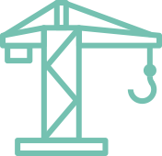
KIRA-digi – digitaliseringen av den byggda miljön och byggandet 2016–2018
Miljöministeriet påskyndar den för fastighets- och byggbranschen nödvändiga digitaliserings-utvecklingen tillsammans med aktörerna i branschen.
KIRA-digi
Staten
Kommuner
Företag
Nyttan med digitaliseringen inom KIRA-branschen:
Färre fel och bättre kvalitet
Sundare kostnadsstruktur i byggandet och i underhållet av fastigheter
Byggnaderna är säkra och sunda för användarna i vardagen
Underhållet av byggnaderna underlättas när informationen är tillgänglig
Mindre onödigt arbete: tillståndsprocesserna försnabbas och arbetet med att överföra information minskar
Vad är målet med KIRA-digi?
Projektet tar fastighets- och byggbranschen in i plattformsekonomin, öppnar gränssnitt och skapar rörlighet för data
Drygt hundra försöksprojekt ska skapa ny affärsverksamhet och information som stöd för beslutsfattandet
Ny information utnyttjas i lagstiftningen och i arbetet med att skapa smidigare författningar
I regeringens spetsprojekt deltar ministerierna, kommuner och KIRA-forumet.
€
Budget: 16 mn €
Kostnader 50/50
staten och fastighets- och
byggbranschen

Slide 3
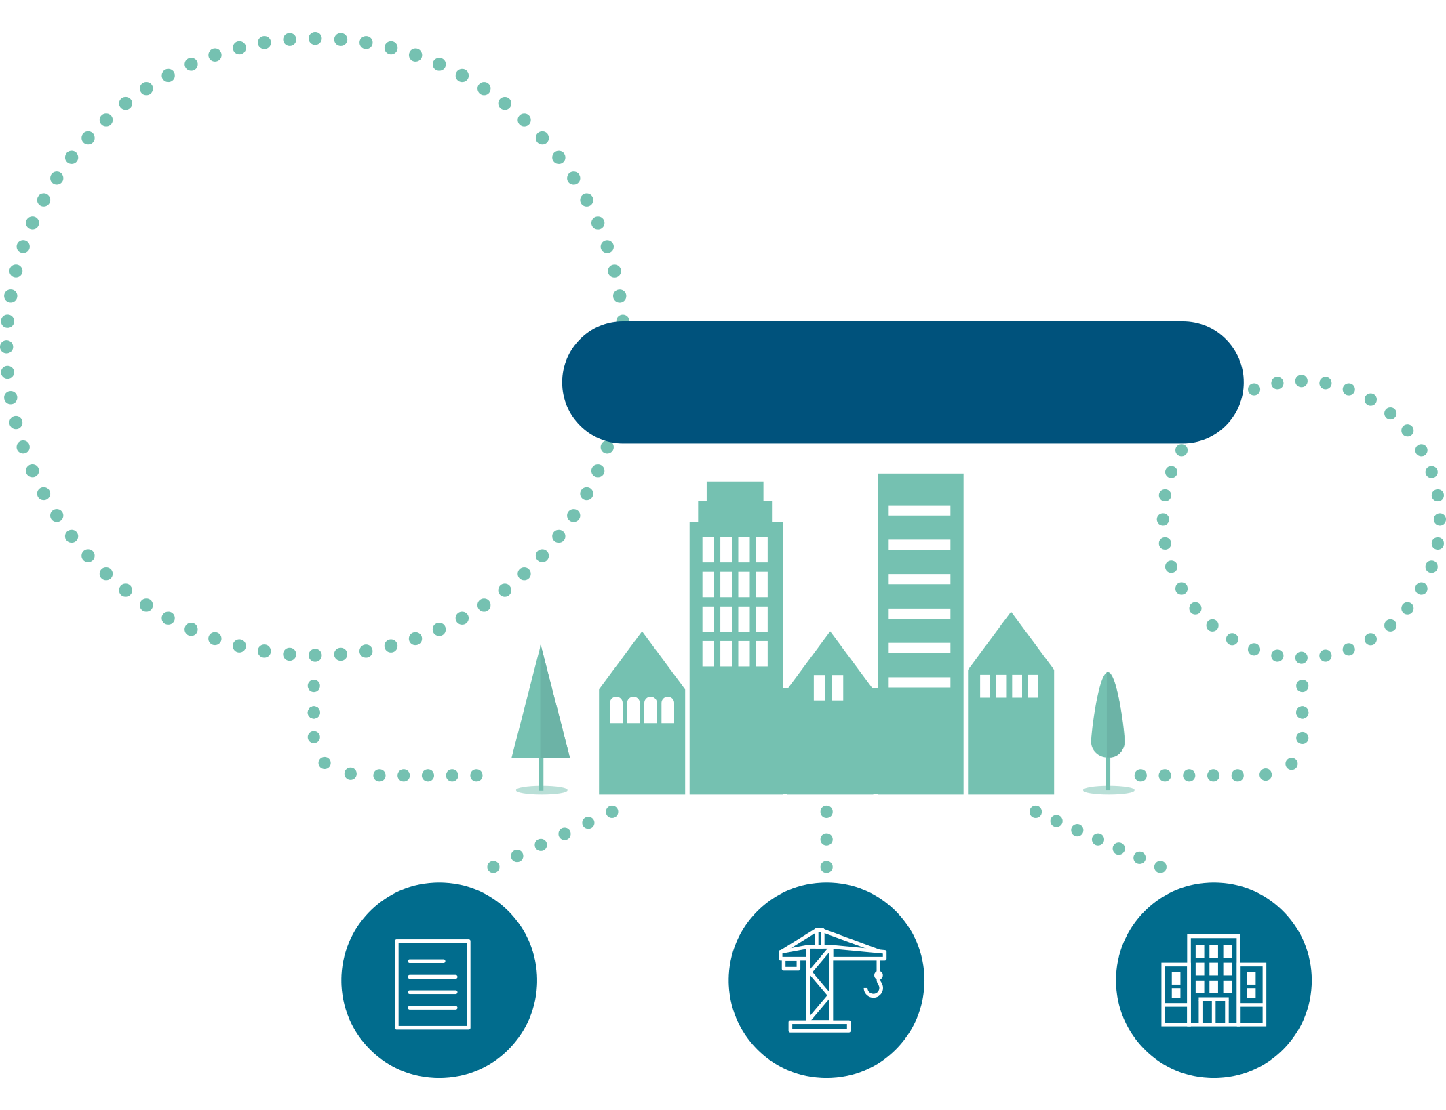
Ekosystemet i den byggda miljön
Samspelet mellan det offentliga och det privata i KIRA-branschen
Harmonisering av informationshanteringen
Branschens gemensamma beteckningar
En gemensam datamodell för fastighetsinvesteringar och fastighetsstyrning
Informationsmodellstandard: informationsinnehåll för byggnader
Digital planläggning och digitalisering av områdesanvändningen
Terminologi och nomenklatur
Lagberedning och reformarbete inom
den offentliga förvaltningen
Tillgänglig byggnadsinformation
Kulturmiljöinformation i gemensam användning
Byggnadsklassificeraren
Reform av planeringssystemet
Flaskhalsarna i lagstiftningen diskuteras i form av crowdsourcing
Försök- och pilotprojekt
Finansiering av försök
Nya lösningar och verksamhetssätt som gagnar hela fastighets- och byggbranschens värdekedja
6 ansökningsomgångar för projekt, ca 4,4 mn euro
En tusenlapp för små försöksprojekt
Skapa gemenskap
Samarbetsgrupp för
interoperabilitet
Miljöministeriet
tillsätter
Staten, kommuner
Privata aktörer
Helhetsarkitektur
KIRA-
hub
Ämnen
Terminologi och
koder
Markanvändnings-
beslut
Central information
om en byggnad

Slide 4
Inom den kommunala sektorn
kan en minskning av det improduktiva arbetet med att överföra information sänka kostnaderna för arbete med 200–600 miljoner euro årligen.
Källa: År 2017 beräknas kommunernas och samkommunernas personalutgifter uppgå till 20,06 miljarder euro.
(en minskning av det improduktiva arbetet med att överföra information sänker kostnaderna för arbete med ca 1–3 %. )

